Slide 1
Организация проектно-исследовательской деятельности школьников во внеурочной сфере основного общего образования
Смирнова Анна Юрьевна, заместитель директора
Муниципального бюджетного общеобразовательного учреждения города Костромы
«Средняя общеобразовательная школа № 29»

Slide 2
Нормативная база
Положение об организации проектно-исследовательской деятельности учащихся
Основная образовательная программа;
Программа воспитания и социализации;
План внеурочной деятельности ООО;
Рабочие программы по предметам, внеурочной деятельности «Основы проектной деятельности» (5-9 класс);
Воспитательная программа класса.

Slide 3
Алгоритм
Шаг 1. Тематика проектов учителями - предметниками по разделам по предмета
Шаг 2. Систематизация тем в единую таблицу
Шаг 3. Анализ и классификация проектов по критериям
Шаг 4. Внесение изменений в тематику проектов
Шаг 5. Составление циклограммы на учебный год

Slide 4
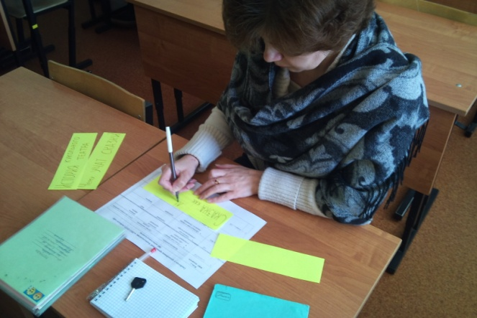
Тематика проектов учителем - предметником
Предмет | Класс | Тема | Вид проекта | Тип проекта | Сроки
Биология | 5 | Бактерии в жизни моей семьи | Учебный | Индивидуальный | Краткосрочный
 | 6 | Хлеб устойчивый к плесени | Учебный | Групповой | Краткосрочный
 | 7 | Зеленый паспорт кабинета | Социальный, межпредметный | Групповой | Долгосрочный

Slide 5
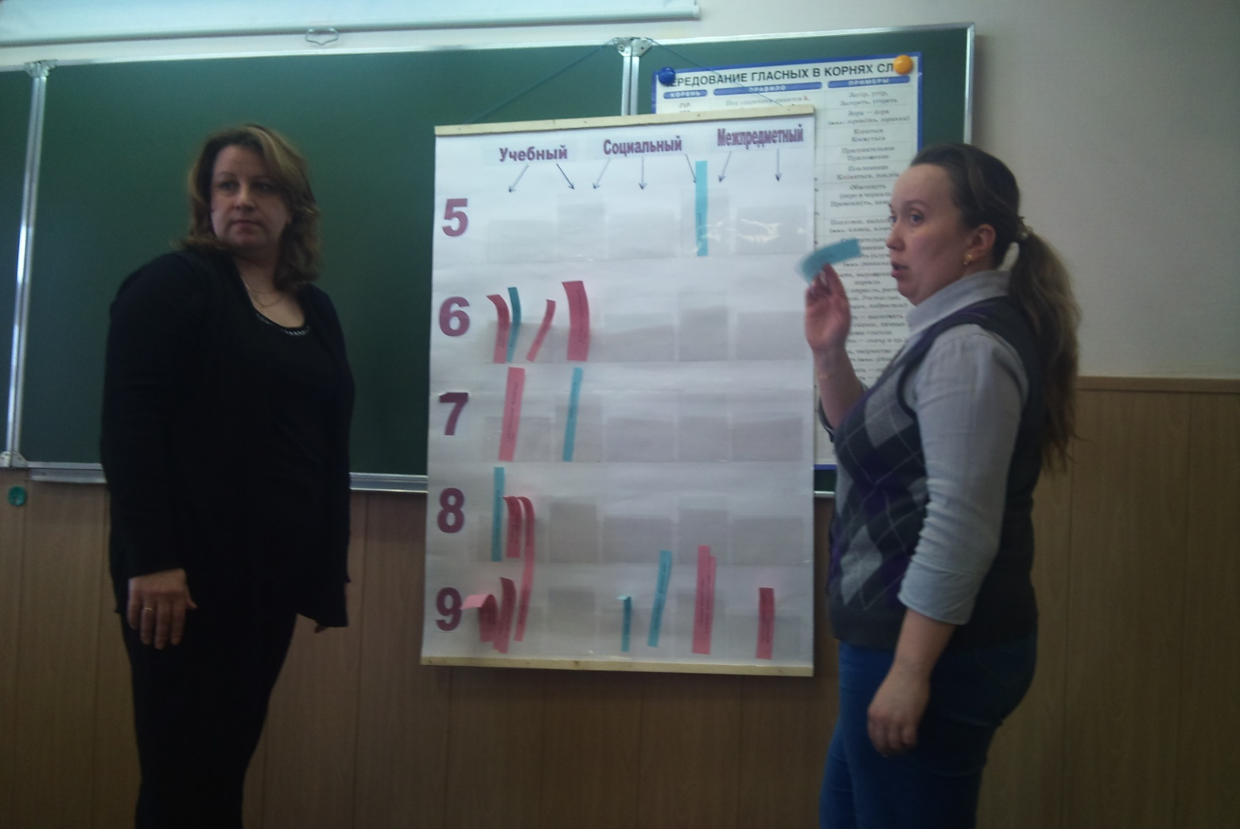
Класс | Учебный | Социальный | Межпредметный
5 | Бактерии в жизни моей семьи (И. К)
 |  |  | Небесное и земное в звуках и красках Г. Д
 | Рациональное питание групп. К
 | Телевизор и компьютер – ваши друзья и враги (И. К)
 | Разработка комплекса общеразвивающих упражнений (Г. К) | Профессиональный спорт: за и против Г., разновозрастной, Д.
Обитатели моей малой Родины (Г. Д.)
Растения и животные Костромской области, занесённые в Красную книгу (И. Д)

Slide 6
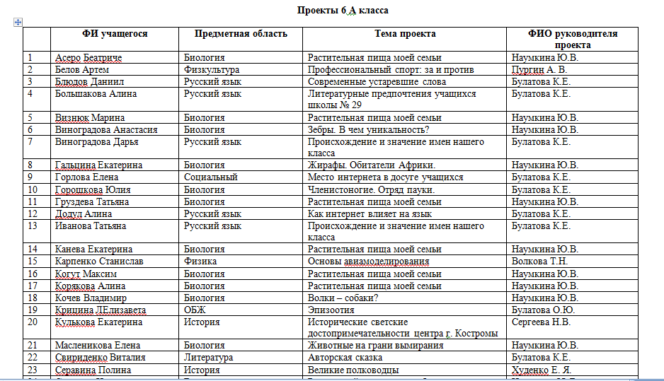
Темы проектов

Slide 7
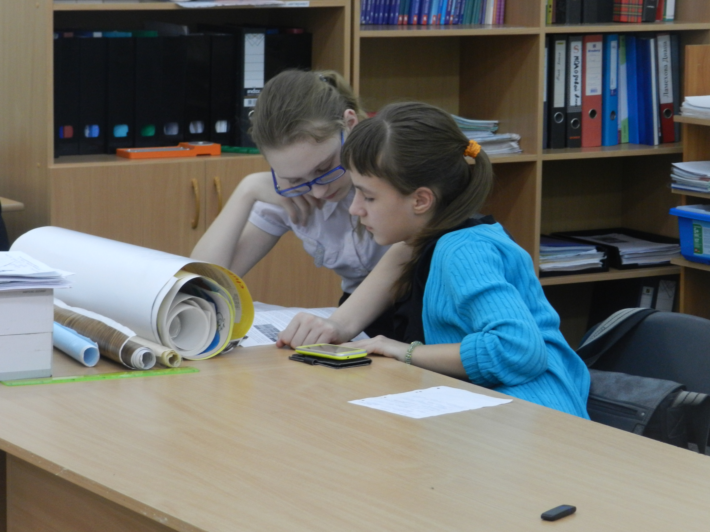
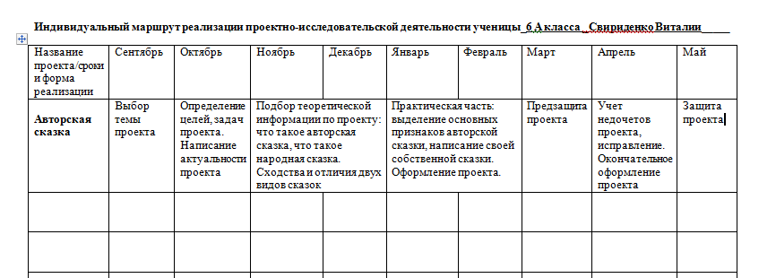
Мини-отчеты по проектам
1. Этап работы над проектом
2. Что планировалось на данном этапе?
3. Что получилось?
4. С какими затруднениями встретились?
5. Какой будет следующий шаг?

Slide 8
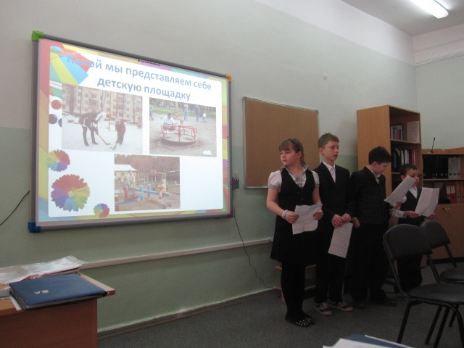
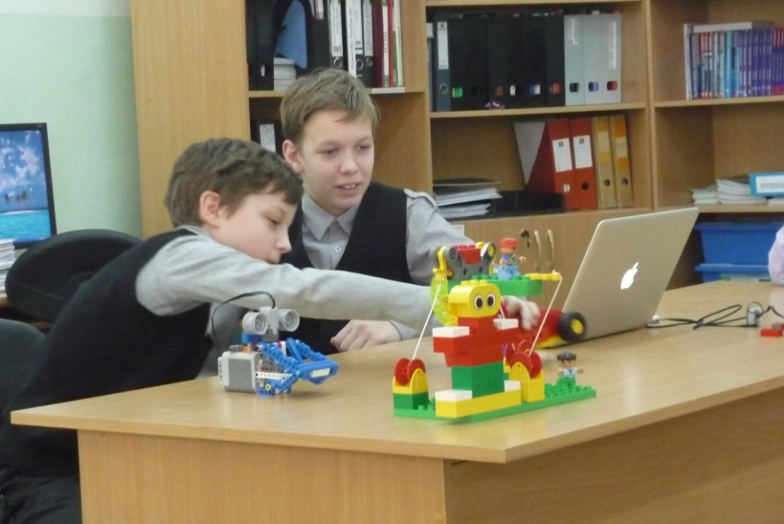
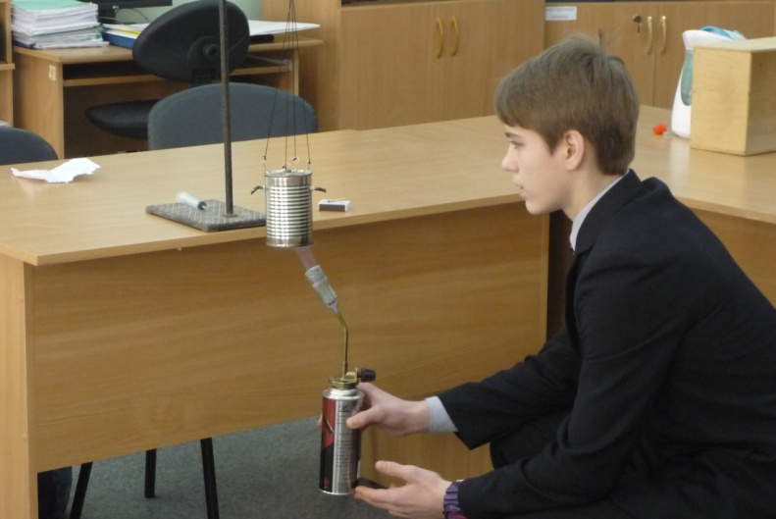
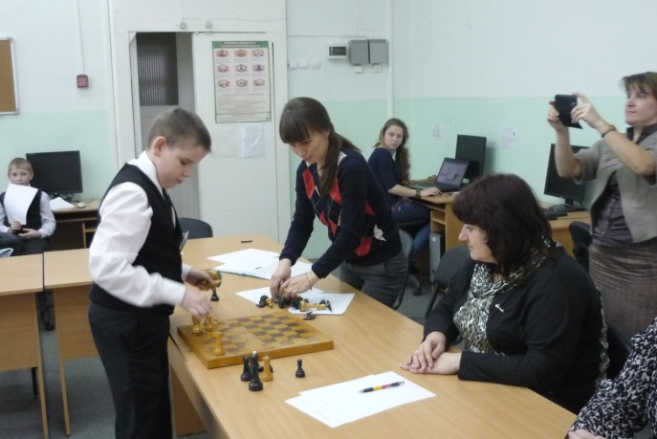

Slide 10
Выбор предметных областей, %

Slide 12
Благодарю за внимание

